Slide 1


Slide 2
Transformaciones en 3D
Dr. Ivan sipiran

Slide 3
Generalidades
Transformaciones en 3D
Aspecto clave en computación gráfica: animaciones
Hay tres transformaciones básicas
Transformar un objeto es lo mismo que transformar cada uno de sus puntos
Z
Z
Z
Y
Y
Y
X
X
X
Traslación
Rotación
Escalamiento

Slide 4
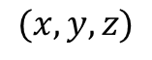
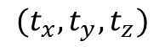
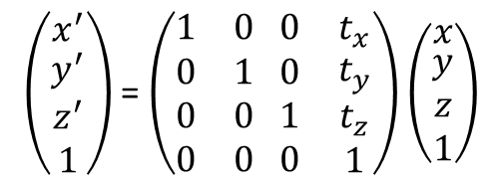
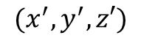
Traslación
Objetivo: Dado un punto 3D, moverlo en el espacio una cantidad t_{x}, t_{y}, t_{z} en cada dimensión
En notación matricial
Z
$$(t_{x}, t_{y}, t_{z})$$
$$(x,y,z)$$
$$(x^{′}, y^{′}, z′)$$
Y
X
$\left(\begin{matrix}x^{′} \\ \begin{aligned}y^{′} \\ z^{′} \\ 1\end{aligned}\end{matrix}\right)$ = $\left(\begin{matrix}1 & 0 0 & t_{x} \\ \begin{aligned}0 \\ 0 \\ 0\end{aligned} & \begin{aligned}1 0 \\ 0 1 \\ 0 0\end{aligned} & \begin{aligned}t_{y} \\ t_{z} \\ 1\end{aligned}\end{matrix}\right)$ $\left(\begin{matrix}x \\ \begin{aligned}y \\ z \\ 1\end{aligned}\end{matrix}\right)$

Slide 5
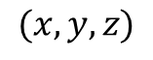
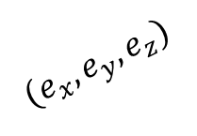
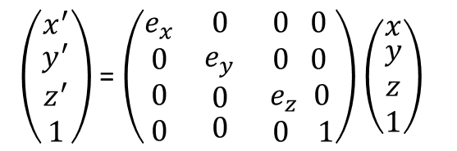
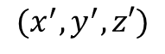
Escalamiento
Objetivo: Dado un punto 3D, escalarlo en un factor e_{x}, e_{y}, e_{z}
En notación matricial
Z
$$(x^{′}, y^{′}, z′)$$
$$(e_{x}, e_{y}, e_{z})$$
$$(x,y,z)$$
Y
X
$\left(\begin{matrix}x^{′} \\ \begin{aligned}y^{′} \\ z^{′} \\ 1\end{aligned}\end{matrix}\right)$ = $\left(\begin{matrix}e_{x} & 0 & 0 0 \\ \begin{aligned}0 \\ 0 \\ 0\end{aligned} & \begin{aligned}\begin{aligned}e_{y} \\ 0\end{aligned} \\ 0\end{aligned} & \begin{aligned}0 0 \\ e_{z }0 \\ 0 1\end{aligned}\end{matrix}\right)$ $\left(\begin{matrix}x \\ \begin{aligned}y \\ z \\ 1\end{aligned}\end{matrix}\right)$

Slide 6
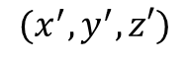
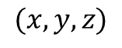
Rotaciones
Objetivo: Dado un punto 3D y un ángulo, rotarlo un ángulo α alrededor del eje X
Z
$$(x^{′}, y^{′}, z′)$$
$$(x,y,z)$$
α
Y
X

Slide 7
Rotaciones
Algunas identidades trigonométricas útiles
sen(α + β) = sen(α)cos(β) + cos(α)sen(β)
cos(α + β) = cos(α)cos(β) - sen(α)sen(β)

Slide 8
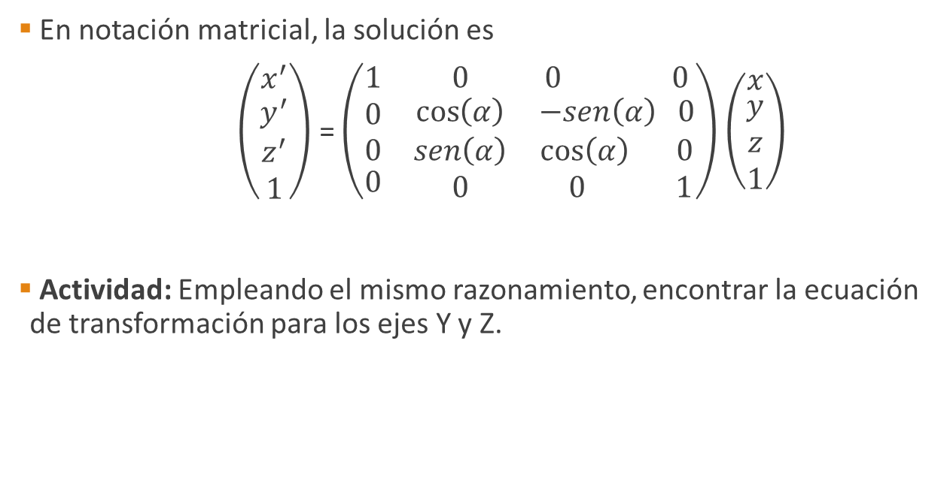
Rotaciones
En notación matricial, la solución es
$\left(\begin{matrix}x^{′} \\ \begin{aligned}y^{′} \\ z^{′} \\ 1\end{aligned}\end{matrix}\right)$ = $\left(\begin{matrix}1 & 0 & 0 0 \\ \begin{aligned}\begin{aligned}0 \\ 0\end{aligned} \\ 0\end{aligned} & \begin{aligned}\begin{aligned}\cos\left(α\right) \\ sen\left(α\right)\end{aligned} \\ 0\end{aligned} & \begin{aligned}−sen\left(α\right) 0 \\ \cos\left(α\right) 0 \\ 0 1\end{aligned}\end{matrix}\right)$ $\left(\begin{matrix}x \\ \begin{aligned}y \\ z \\ 1\end{aligned}\end{matrix}\right)$
Actividad: Empleando el mismo razonamiento, encontrar la ecuación de transformación para los ejes Y y Z.

Slide 9
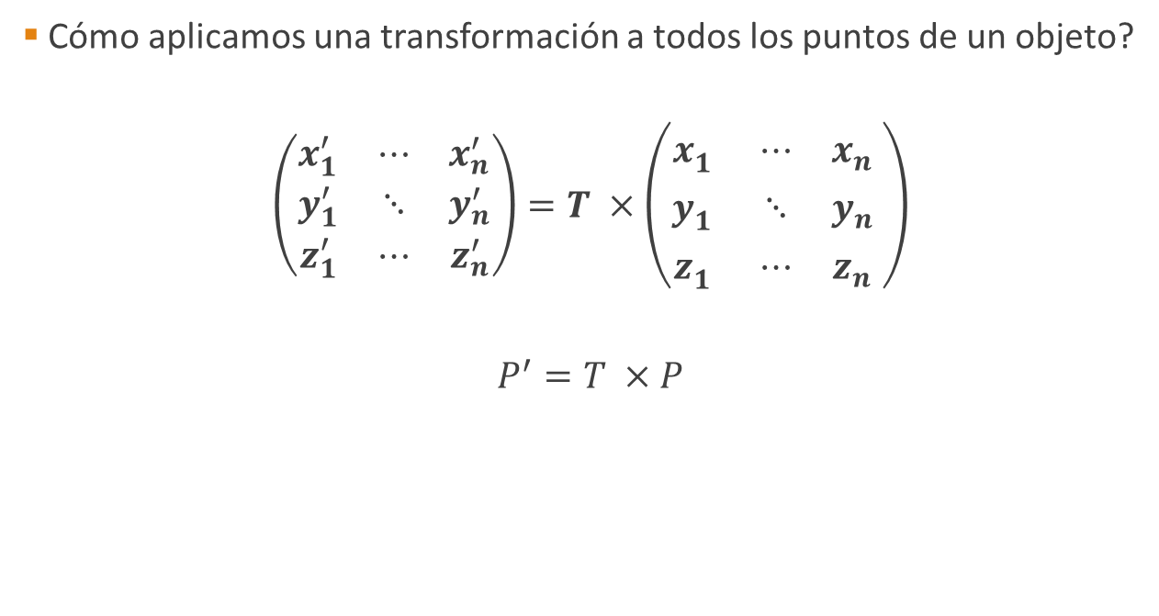
Transformaciones en 3D
Cómo aplicamos una transformación a todos los puntos de un objeto?
$$\left(\begin{matrix}x_{1}^{′} & ⋯ & x_{n}^{′} \\ y_{1}^{′} & ⋱ & y_{n}^{′} \\ z_{1}^{′} & ⋯ & z_{n}^{′}\end{matrix}\right)=T ×\left(\begin{matrix}x_{1}^{} & ⋯ & x_{n}^{} \\ y_{1}^{} & ⋱ & y_{n}^{} \\ z_{1}^{} & ⋯ & z_{n}^{}\end{matrix}\right)$$
$$P^{′}=T ×P$$

Slide 11
Demo de transformaciones 3D

